Slide 1

Instruccions per als Aplicadors/es
Avaluació 4t d’ESO Curs 2020-2021

Slide 2
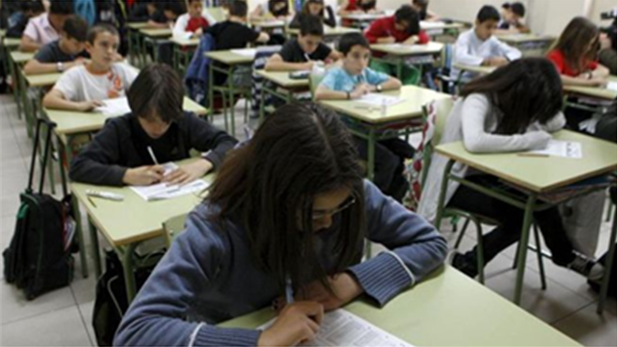
CALENDARI DE LES PROVES
17 de febrer 2021
Competència matemàtica
Competència en llengua castellana
Competència en llengua estrangera
18 de febrer 2021
Competència en llengua catalana
Competència cientificotecnològica
Competència en aranès

Slide 3


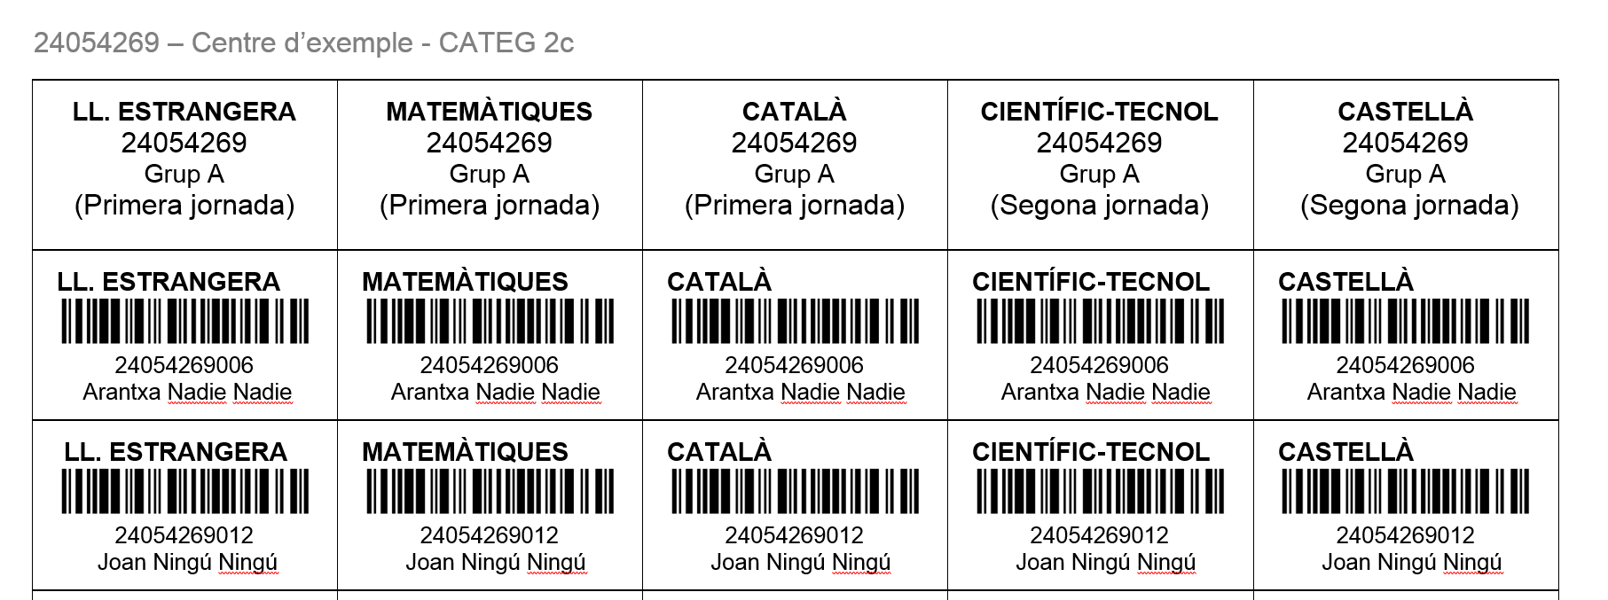
Obertura de caixes
Abans de
l’aplicació
1
Comproveu el contingut de les caixes amb la direcció del centre
Quaderns d’enunciats
Fulls per respondre
Sobres DIN A3
Etiquetes

Slide 4
Etiquetes de l’alumnat
Només una etiqueta per prova. Totes les competències en un sol full d’etiquetes
Etiquetes nominals per a facilitar l’assignació

Slide 5
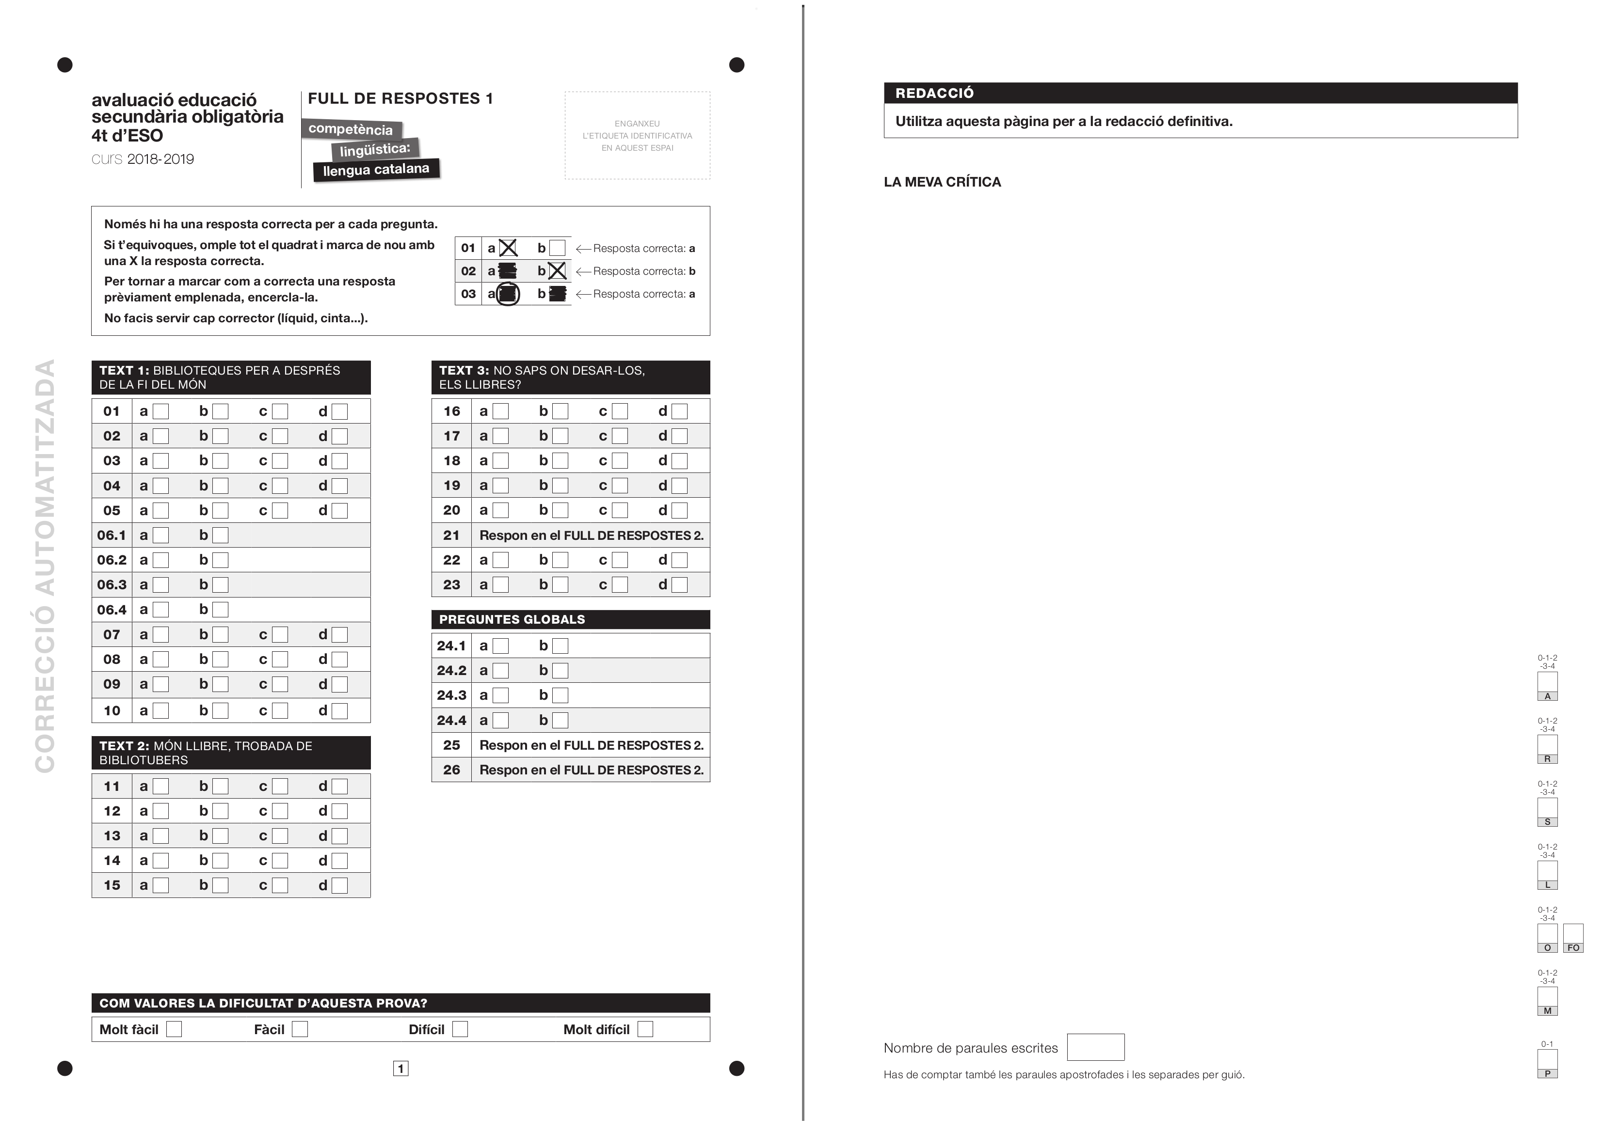
Fulls per respondre
Fulls per respondre retractilats conjuntament amb els quaderns d’enunciats.
Full únic i indivisible mida DIN A3 doblegat que conté la part oberta i la part tancada.

Slide 6
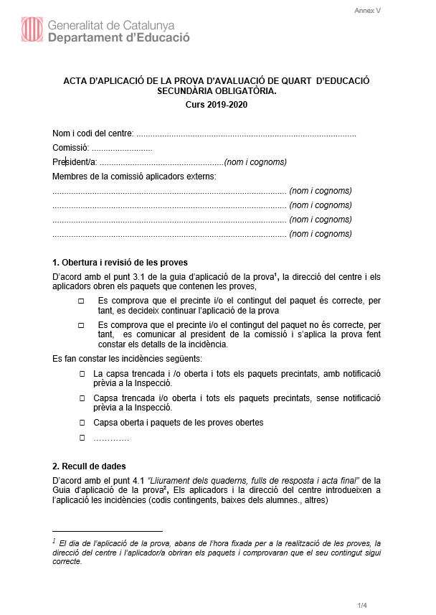

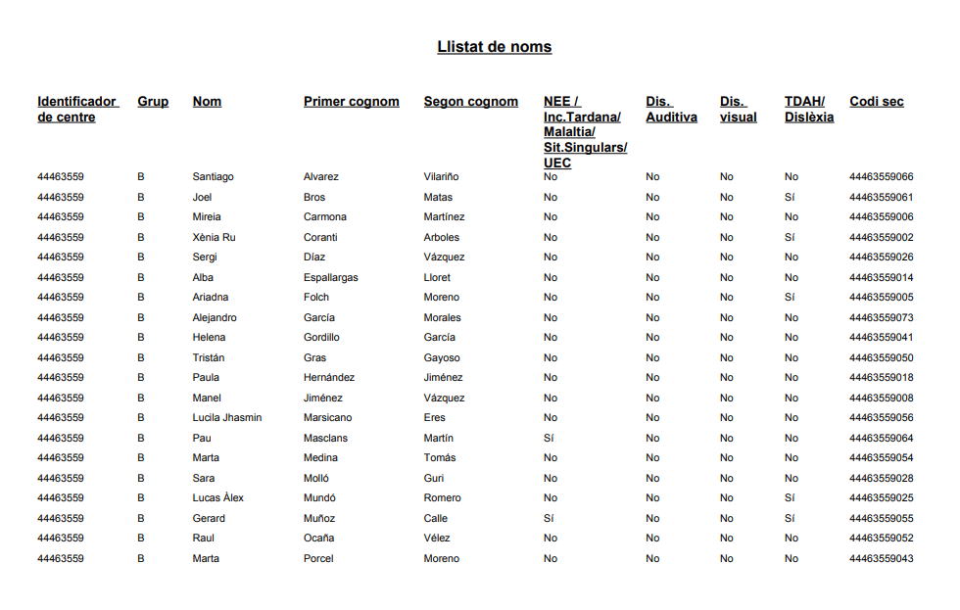
Acta, llista de control i àudio
Abans de l’aplicació
2
Comproveu el material subministrat pel centre i per la comissió.
Llista de control
Àudio (si escau)
Acta

Slide 7
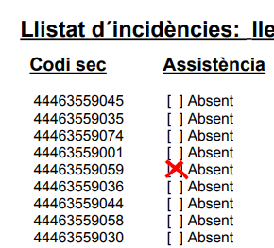
Absències
Abans de l’aplicació
3
Passeu llista i anoteu les absències en el llistat de control.

Slide 8
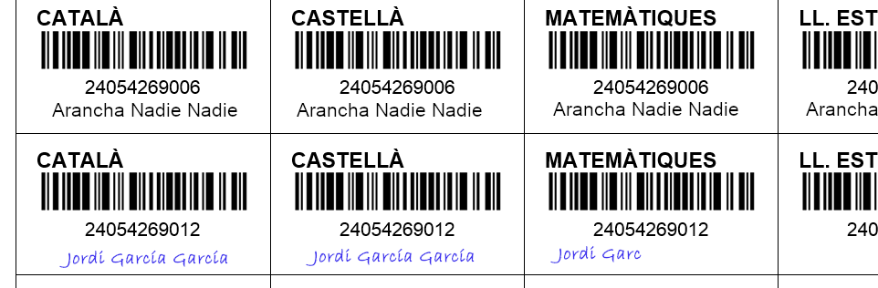
Codis contingents
Abans de l’aplicació
4
Només en el cas que un alumne no aparegui en la llista de control assigneu-li un codi contingent.
Escriviu el nom de l’alumne en totes les etiquetes amb el mateix codi contingent.
Anoteu la incidència en l’acta de l’aplicació.
Assegureu-vos que aquest alumne fa totes les proves amb el mateix codi.
Codi Contingent 24054269012

Slide 9


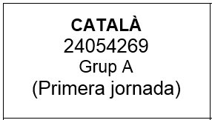
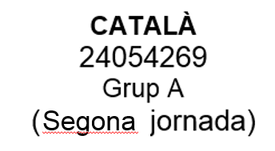
Repartiment del material
Abans de l’aplicació
5
Repartiu els quaderns, els fulls de resposta i les etiquetes nominals a l’alumnat. Només una etiqueta per alumne i competència. Cal enganxar-la en el full integrat de respostes.
6
Enganxeu també l’etiqueta corresponent al sobre de recollida de fulls de resposta.
(Segona jornada)

Slide 10
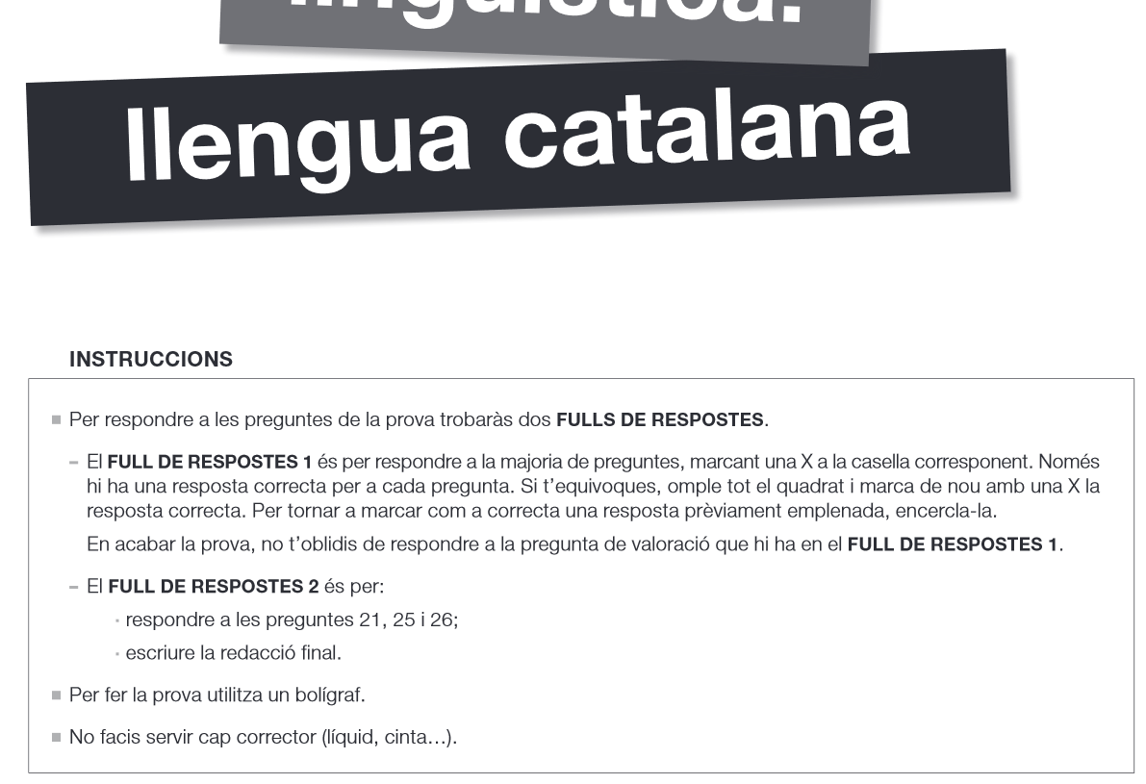
Lectura de les instruccions
Abans de l’aplicació
7
Compte! Aquest exemple d’instruccions correspon a edicions anteriors

Slide 11

Avís de no fer aclariments
Abans de l’aplicació
8
Aviseu a l’alumnat que no s’explicaran ni continguts ni enunciats. Assegureu-vos que el docent del centre no faci aclariments.

Slide 12
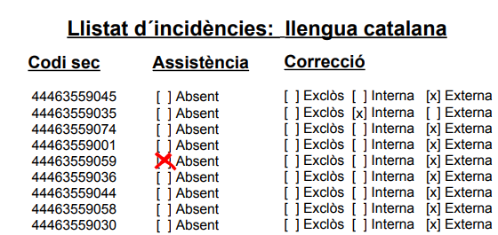

Separació dels fulls de correcció interna
Després de l’aplicació
9
Recolliu els fulls i separeu aquells que són de correcció interna perquè es quedaran al centre.
Per saber si és correcció interna fixeu-vos en l’etiqueta de l’alumne o en el llistat de control.

Slide 13
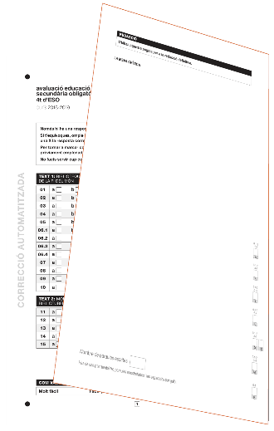
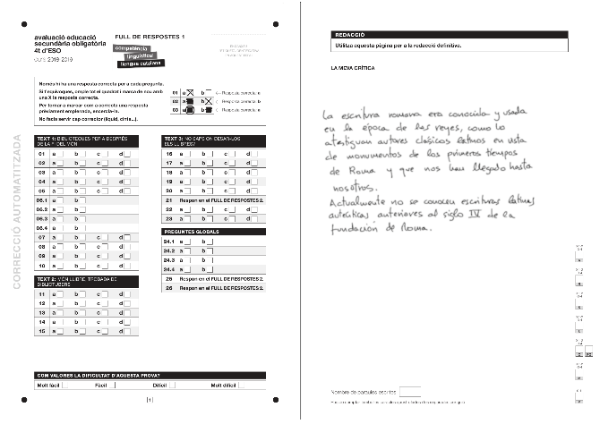

Desdoblegament dels fulls de resposta
Després de l’aplicació
10
Desdoblegueu els fulls de correcció externa per deixar-los en format A3.
Molt Important !

Slide 14
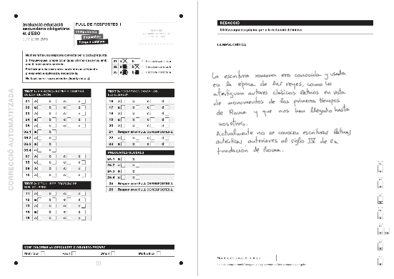


Recompte i introducció dels fulls en el sobre
11
Feu un recompte dels fulls de correcció externa, introduïu-los al sobre i apunteu-hi la quantitat. No cal que els ordeneu.
Després de l’aplicació
23

Slide 15
Lliuraments a la direcció del centre
Després de l’aplicació
12
Lliureu a la direcció del centre:
Còpia del llistat de l’alumnat perquè la direcció pugui introduir a l’aplicació informàtica les absències.
Còpia de l’acta d'aplicació perquè la direcció pugui introduir a l’aplicació informàtica els codis contingents.
Els quaderns d’enunciats.
Els fulls de respostes de correcció interna.

Slide 16

Lliuraments a la comissió
Després de l’aplicació
13
Al final del segon dia d’aplicació porteu els sobres de fulls de resposta a la seu de la comissió.

Slide 17
Més informació...
Informació completa en el repositori de documentació:
docs.consaval.cat

Slide 18


